Slide 1





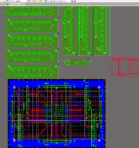
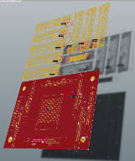

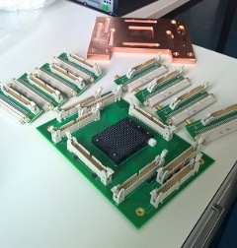
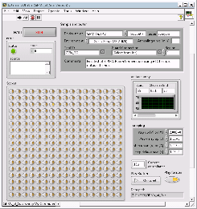

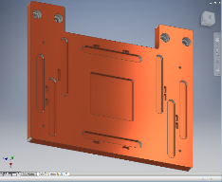

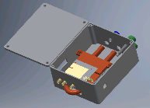
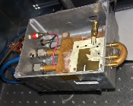

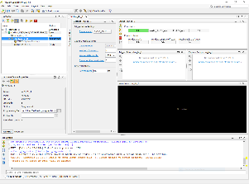


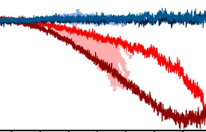



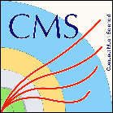

Desarrollo de electronica para radiación e I+D en detectores de estado sólido
EP-DT-DD: SSD
Solid State Detectors
Backer Up Tool
Diseño de infraestructura y desarrollo software
SiPM@Susi
Diseño mecánico y electrónico.
Desarrollo software
TCTPlus_basic:
Desarrollo software
eTCT cooling:
Diseño mecánico
Math
Data manipulation
Algorithm
Instrument control
Interface
TCT v1.0.2 to v1.0.5b
EP-CMX: HGCAL tb
Testbeam team
Skiroc Calibration
Diseño de instrumentación y calibración de DAQ
HGCAL testbeam Backend
Diseño de infraestructura de comunicaciones de alto rendimiento
Jornada de Transferencia de Conocimiento y Tecnología para la Creación de Nuevas Actividades
Programa FTEC 2016
Málaga 15 de Febrero de 2018
Joaquín B. González
jb.g@cern.ch
Notes:
No ser un apaga fuegos
Supervisión/coordinación de equipos
centrar más el speech en las facetas de Project manager
PERFIL PROPIO!!!
NÚMEROS Y CANTIDADES!!!
Lo conozco todo pero mi especialidad es la optimización de recursos

